Slide 1
Блинчики

Slide 2
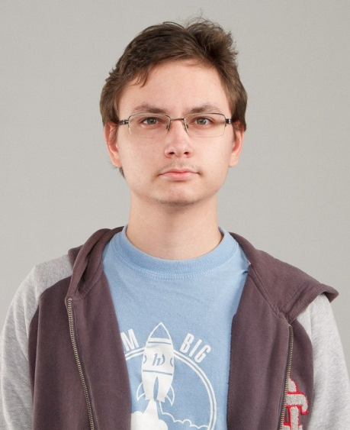
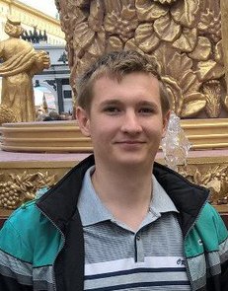
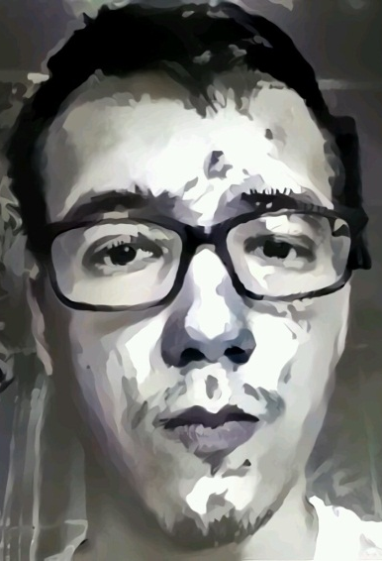
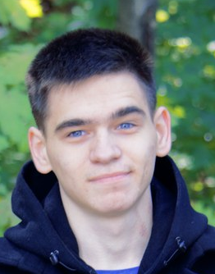
Алексей Чекушин
студент 3 курса МФТИ, увлекаюсь фотографией, изучаю java, люблю спать и пиццу.
Антон Чердинцев, студент МФТИ, люблю кататься на лыжах и немного прогать. Мечтаю прыгнуть с парашютом и сдать все сессии.
Дмитрий Харламов Студент МФТИ, люблю игры, интересно железо и прогать под него
Александр Макарычев
Студент Финансового университета. Занимаюсь математикой, программированием, созданием игр

